Slide 1
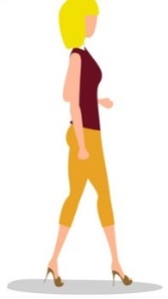
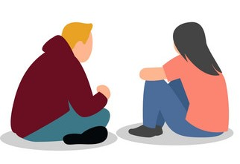
Les arts appliqués et cultures artistiques en lycée professionnel sont une initiation au design.
Cet enseignement prend appui sur les arts plastiques et technologie vus au collège.
Le programme s’organise en quatre pôles :
Design et culture appliqués au métier
Ouverture artistique, culturelle et civique
S’approprier une démarche de conception
Communiquer son analyse ou ses intentions
Les domaines abordés (en relation avec le contexte professionnel) sont :
le design d’objet (le design industriel, la mode et le textile, le design culinaire, etc.)
le design graphique (les médias imprimés et numériques, le packaging, la publicité sur le lieu de vente, l’image fixe et animée, etc.)
le design d’espace (l’espace de travail, le cadre de vie, l’urbanisme, le paysagisme, le patrimoine architectural, la scénographie, l’événementiel, etc.)
l’artisanat d’art (dans certaines filières)

Slide 2
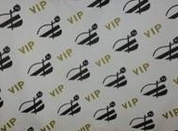
Les arts appliqués au lycée Condorcet, ce sont :
Du travail en interdisciplinarité avec les professeurs des matières professionnelles et générales à travers des projets comme « Musiq’Act » avec l’orchestre symphonique Divertimento établi à Stains ou le CRC de Limay (Conservatoire à Rayonnement Communal) de Limay (projet pour la rentrée 2020)…
La participation à des concours régionaux « Mix’Art à l’école » avec la réalisation de plusieurs fresques « Street-Art » sur des thèmes comme le développement durable, le vivre ensemble, la fraternité, la liberté…
La participation à la vie du lycée : journée Portes Ouvertes, organisation du Bal de fin d’année, remise des diplômes, école ouverte…
Des expositions régulières des travaux d’élèves dans le hall du lycée
Des rencontres-ateliers avec divers intervenants extérieurs (musiciens, cheffe d’orchestre, régisseuse, calligraphe, dessinateur, artiste-peintre…)
Des visites de musées organisées en fonction des expositions temporaires ou collections (Cité de l’immigration, Musée des Arts ludiques, Musée du Quai Branly-Jacques Chirac, Institut du Monde Arabe, Musée des Arts décoratifs, Musée du Chocolat, Centre Pompidou…)
Des sorties culturelles : Montmartre, Musée Maurice Blanc à Etretat, Jardins de Monet à Giverny, Château de La Roche-Guyon…

Slide 3
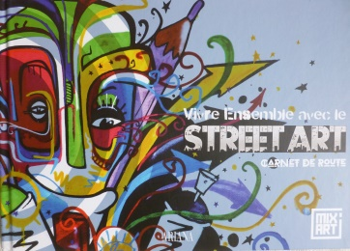
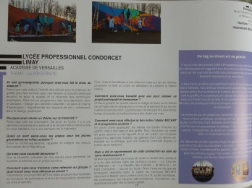
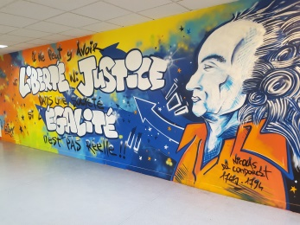
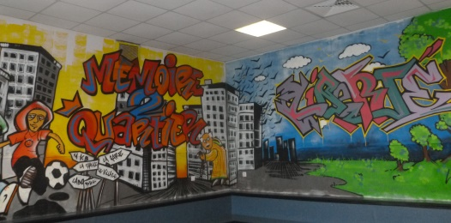
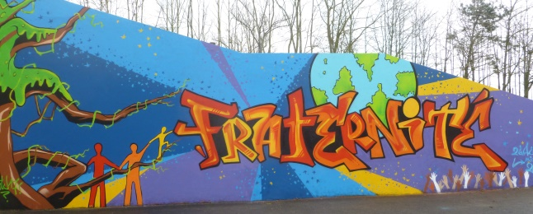
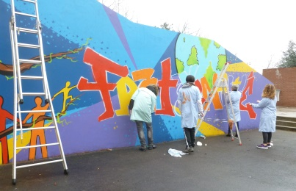
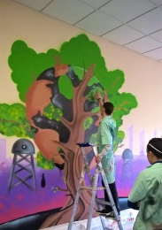
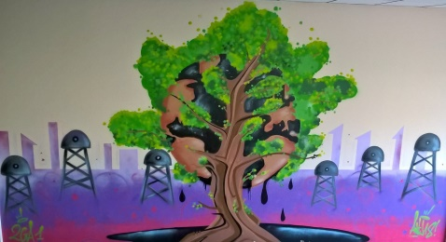
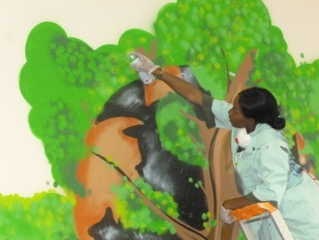
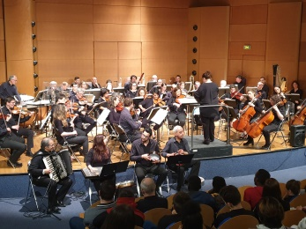
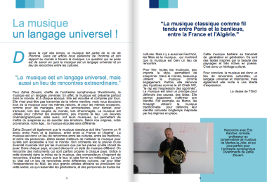
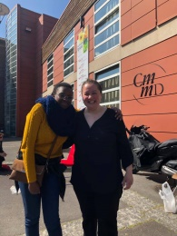
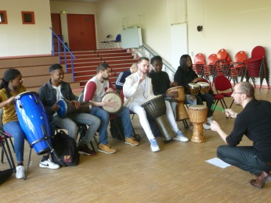
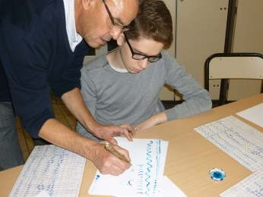
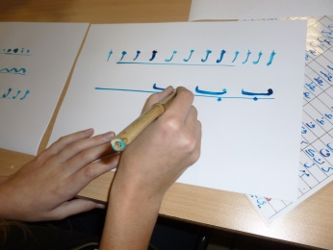
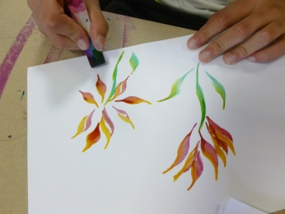
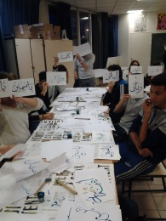
Projets - Rencontres - Initiation
Le lycée Condorcet a été lauréat 5 fois
au concours
MIX’ART
Orchestre symphonique DIVERTIMENTO
Concert
Atelier percussions
Atelier
Calligraphie

Slide 4
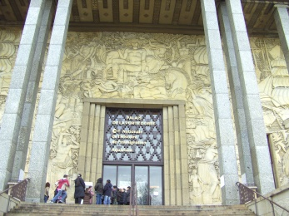
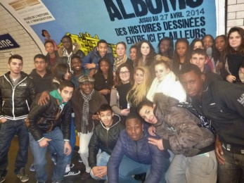
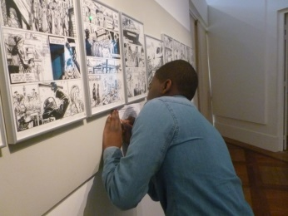
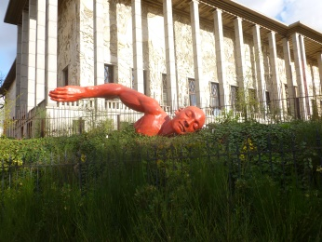
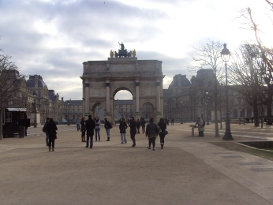
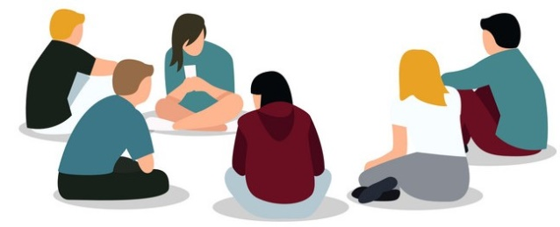
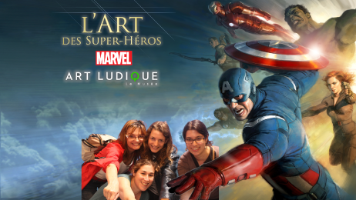
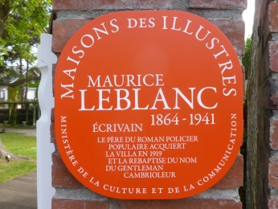
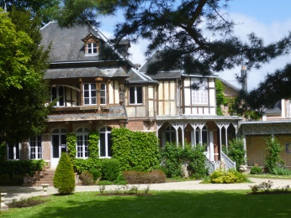
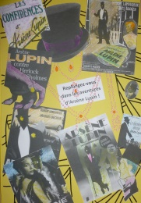
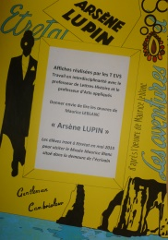
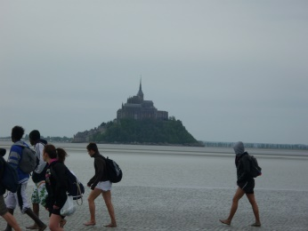
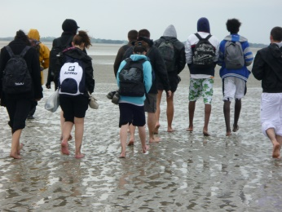
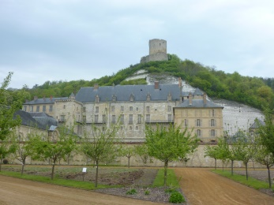
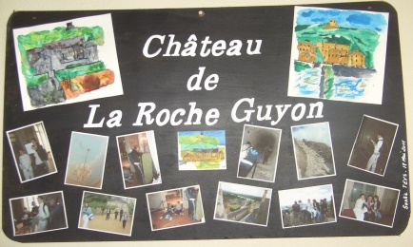
Sorties culturelles
Cité de l’Immigration
Porte dorée
Paris
Esplanade du Louvre
Musée Art ludique
La maison de
Maurice Blanc
Etretat
Cours en Inter-disciplinarité
Français
Arts appliqués
Mont
Saint-Michel
La Roche-Guyon

Slide 5
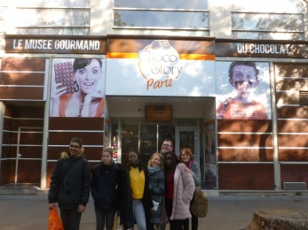
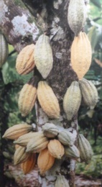
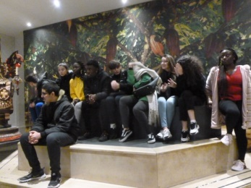
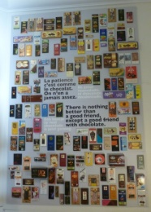
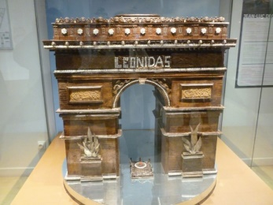
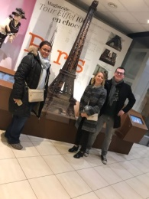
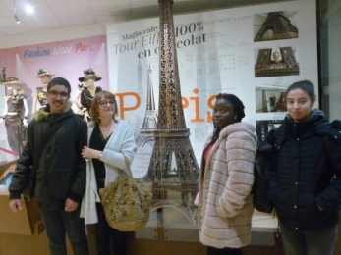
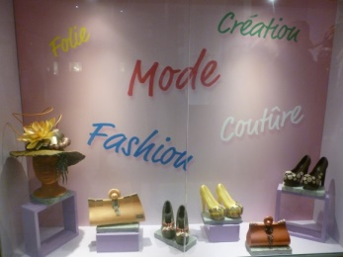
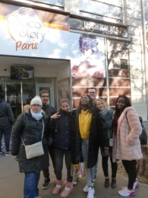
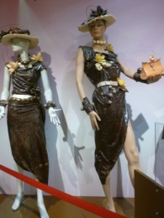
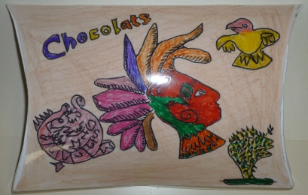
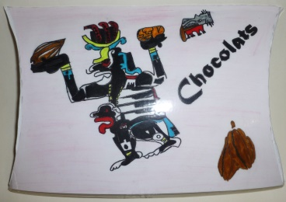
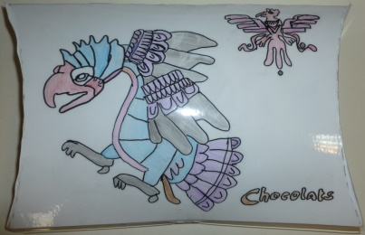
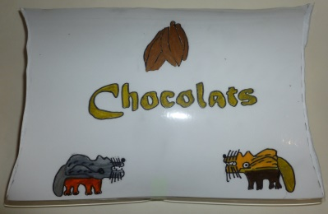
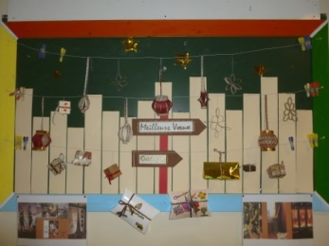
Musée du Chocolat - Choco Story
Découverte de l’histoire du chocolat
Dégustation
Cours en interdisciplinarité
Vente - Commerce - Arts appliqués
En cours
Réalisation
de
Packaging
Animer les murs du lycée
en fonction
des événements de l’année

Slide 6
Travaux élèves
Logos
Monogrammes
Illustrations
Affichettes
Saint-Valentin
Origami
Analyse formelle
et fonctionnelle
d’un produit
Trousse
Réalisation
de
Sacs en papier
Timbres
2020
La laïcité à l’école
Pochoirs
Recyclage
Marché solidaire

Slide 7
Travaux élèves
Luminaires en papier
réalisés
par des élèves de 2nde
Affiches
Bal de fin d’année
Lettrage en volume

Slide 8
Projets élèves de Terminales
Aménagement d’espace
Maquettes en volume
Lieu de vie
Lieu de travail
Planches
de dessin

Slide 9
Printemps du confinement
Reportage photos
Elèves de 2nde
Un élève mis à l’honneur par son talent de dessinateur
Matthias MADOE

Slide 10
FIN
A très bientôt au lycée

